Slide 1






Протидія залученню дітей
до протиправної діяльності
в інтернеті.

Slide 2










Як залучають дітей
Основними платформами для вербування є Telegram, Tik-tok, Discord, Twitch,Viber, Steam, WhatsApp, Instagram та онлайн-ігри, проте важливо розібрати детально, як на цих платформах можуть залучати дітей до протиправної діяльності. Але по суті вербування та залучення дітей до протиправної діяльности може відбуватися на будь-якій платформі в інтернеті.

Slide 3

Telegram найпопулярніша платформа серед російських
військових злочинців
Телеграм – це месенджер із функцією передачі текстових повідомлень, голосових
та відеодзвінків, а також із підтримкою каналів та ботів. Важливо, що це платфор-
ма, дозволений вік якої складає 16+ років, тобто, коли діти молодшого віку корис-
туються нею без відповідних налаштувань, вони можуть знайти/побачити/долу-
читися до чогось такого, що може нашкодити їхньому життю та здоров’ю. У 2023
році, згідно з опитуванням молоді, 58% дітей віком 10-12 років мінімум щодня
відвідують цей месенджер. Станом на літо 2024 року нове дослідження показує,
що кількість дітей віку 10-12 років, які користуються телеграмом мінімум щодня,
складає 63%.

Slide 4
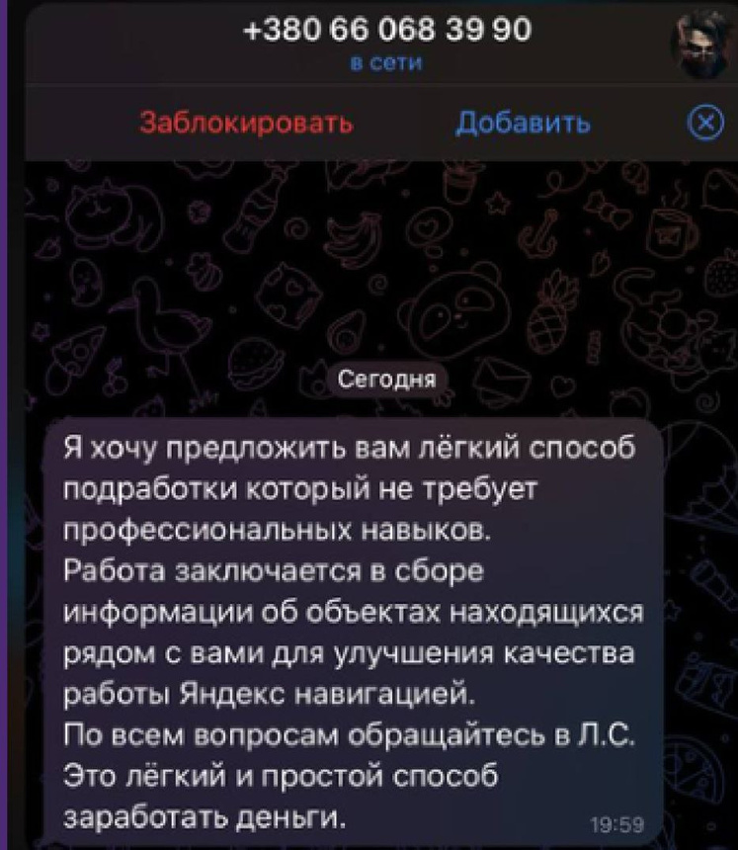
Як можуть залучити неповнолітніх до протиправної
діяльності у Telegram?
01
Анонімність
Завдяки шифруванню та функції самознищення повідомлень,
Telegram використовується для прихованої комунікації.
02
Використання анонімних чатів
Групи та канали.
03
Відкриті чи приватні групи, де поширюються інструкції,
завдання, ідеї “патріотичної діяльності”.
Особисті повідомлення.
04
Прямі звернення до дітей із маніпулятивними питан-
нями чи пропозиціями.
05
Боти.
Використання автоматизованих ботів для збору даних, анкетування або інструкцій із виконання завдань.

Slide 5
TikTok. Як можуть залучити до протиправної діяльності?
  Вірусний контент: Створення коротких відео, які романтизують військову службу, демонструють зброю чи показують окупантів як “визволителів”.
  Челенджі: Поширення завдань-ігор, що непомітно залучають дітей до небез-
печної поведінки. Наприклад, збору та поширення розвідувальних даних про місце перебування чи скупчення людей.
  Прямі ефіри: Звернення до аудиторії для збору коштів чи даних, з використанням емоційного тиску.

Slide 6
Discord. Як можуть втягнути неповнолітніх
до протиправної діяльності?
  Геймерські спільноти: Використання серверів, де діти спілкуються під час ігор, для збору інформації чи залучення до обговорень політичних тем.
  Приватні чати: Злочинці можуть підходити до дітей у вигляді однолітків
і поступово маніпулювати їхньою свідомістю.
  Модеровані канали: Створення спеціалізованих каналів під виглядом освітніх або розважальних спільнот.

Slide 7
Twitch. Як можуть втягнути неповнолітніх
до протиправної діяльності?
  Стримінги: Через відеотрансляції демонструються ідеологічні меседжі,
пропаганда або збір коштів на “допомогу”.
  Чати: Активна взаємодія з аудиторією через коментарі, що може включати
підбурювання до протиправних дій.
  Спонсорство: Виплати дітям-стримерам в обмін на приховану пропаганду
чи виконання певних завдань.

Slide 8





Розберемо причини, які дозволяють воєнним злочинцям маніпулювати дітьми
Пошук легких заробітків. Злочинці починають обіцяти матеріальну допомогу або винагороду за, на перший погляд, прості завдання: намалювати графіті,поклеїти листівки. Зазвичай дітям за це не платять.
Шантаж та залякування дитини. Злочинці можуть почати писати дитині з погрозами життю та здоров’ю її батькам чи рідним. Діти переживають за своїх рідних, тому можуть погодитися на вимоги злочинців.
Недостатній життєвий досвід і критичне мислення. Діти часто не вміють
розпізнавати маніпуляції, пропаганду чи небезпеку. До того ж у підлітковому віці багато хто думає, що вони можуть змінити світ або робити “героїчні” вчинки, не розуміючи наслідків. Через брак досвіду діти можуть сприймати все за чисту монету, особливо якщо це подається авторитетно чи від однолітків.

Slide 9



Розберемо причини, які дозволяють воєнним злочинцям маніпулювати дітьми
Емоційна вразливість, яка тільки посилюється в умовах воєнного часу.
Якщо дитина відчуває брак підтримки в родині чи серед друзів, вона стає
вразливою до впливу людей, які обіцяють “розуміння” або “дружбу”. Або злочинці можуть лякати дитину можливими наслідками, якщо вона відмовиться
співпрацювати.
Вплив соціальних мереж. У соцмережах популярні героїчні наративи про
“боротьбу за справедливість”, “відданість батьківщині” чи “захист слабких”.
Діти часто вважають те, що бачать у соцмережах, правдивим, бо не знають
про фейкові профілі, пропаганду та маніпуляції. Також відео, челенджі та за-
клики до дій можуть викликати бажання бути “в тренді” або “не відставати
від інших”.
Схильність до ризику та недооцінка ризиків. У цьому віці діти часто діють імпульсивно, прагнучи спробувати щось нове, небезпечне чи заборонене. Це може бути спричинене бажанням довести свою “сміливість” або “зрілість”.Однак багато дітей не до кінця розуміють, які наслідки можуть мати їхні дії (наприклад, розголошення інформації чи виконання завдань).

Slide 10


Розберемо причини, які дозволяють воєнним злочинцям маніпулювати дітьми
Соціальний і політичний тиск. Російські воєнні злочинці використовують
сильні наративи про “захист батьківщини”, “справедливість” чи “героїзм”, які
легко вражають дитячу психіку. Якщо родина підтримує проросійські погляди,
дитина може легко погодитися на подібну діяльність.
Маніпуляції злочинців
• Дружній підхід: Зловмисники часто прикидаються друзями, які “розуміють”
дитину, створюючи відчуття довіри.
• Винагорода: Обіцяють гроші, подарунки, “привілеї” або популярність за ви-
конання завдань.
• Почуття провини: Маніпуляції типу “якщо ти не допоможеш, постраждають
інші”.
• Сила авторитету: Використання ролей вчителів, військових, “старших дру-
зів”, щоби вплинути на рішення дитини.
• Низька обізнаність про ризики. Діти можуть просто не розуміти, що відбу-
вається, та не здогадуються, які це може мати для них наслідки. Бо банально
НЕ знають та НЕ чули про це.

Slide 11




Розберемо причини, які дозволяють воєнним злочинцям маніпулювати дітьми
Захоплення іграми та віртуальним світом. Злочинці створюють “завдання”,
що нагадують ігровий процес, через що діти сприймають їх як гру. Тож як на-
слідок, у віртуальному середовищі діти можуть не до кінця усвідомлювати, що
їхні дії мають реальні наслідки. Приклад.
Брак батьківської уваги. Окрема НАДважлива причина. Коли батьки не ці-
кавляться онлайн-життям дітей, це відкриває можливості для злочинців. Якщо
діти не відчувають підтримки вдома, вони шукають її в інтернеті, де можуть
стати жертвами маніпуляцій.
Складні життєві обставини: Діти, які живуть у незаможних/малозабезпече-
них умовах, більш схильні до впливу злочинців.
Пошук визнання: Діти прагнуть бути важливими, помітними та прийнятими
в групі. Зловмисники маніпулюють цим бажанням, пропонуючи “героїчні”
ролі або “місії”.

Slide 12


Розберемо причини, які дозволяють воєнним злочинцям маніпулювати дітьми
Самовпевнена поведінка дітей в інтернеті. Згідно з нашим дослідженням,
діти схильні переоцінювати рівень своєї безпеки та знань, що стосуються
цифрового середовища.
Використання можливостей штучного інтелекту. Злочинці активно вико-
ристовують технології штучного інтелекту, щоби вводити дітей в оману, ство-
рювати нереальний контент та шантажувати цим контентом дітей з подаль-
шим впливом на останніх.

Slide 13


Як шукають дітей
Злочинці, які намагаються залучити дітей до протиправної діяльності, використовують різноманітні методи, аби знайти своїх жертв. Важливо, щоб учні розуміли, як це відбувається, щоб мати змогу захистити себе і своїх друзів.
Соціальні мережі та онлайн-платформи. Злочинці часто використовують соціальні мережі (Instagram, TikTok, Facebook, Snapchat) та ігрові платформи (наприклад, Roblox, Minecraft), щоб знаходити дітей. Вони створюють фальшиві профілі, які виглядають як профілі дітей або підлітків, щоб здаватися «своїми». Так вони можуть залучати довіру жертви, пропонуючи дружбу, спільні інтереси або подарунки.
Маніпуляція через емоції. Злочинці часто грають на емоціях дітей: вони можуть показувати себе як розчарованих чи самотніх людей, розповідати про важкі ситуації в житті, щоб викликати співчуття. Іноді вони прикидаються людьми, які можуть допомогти, або навіть обіцяють підтримку в важких життєвих обставинах. Цим способом вони намага-ються встановити емоційний зв’язок і викликати довіру.

Slide 14
Як шукають дітей
Обіцянки подарунків або грошей. Ще один метод — це обіцянки подарунків або грошей в обмін на певну послугу чи інформацію. Це може бути обіцянка подарунка, премії або фінансової винагороди, якщо дитина виконає певне завдання чи надішле особисті фотографії.
Використання конфіденційної інформації.Деякі злочинці можуть намагатися збирати особисту інформацію через ігри або онлайн-активності. Вони можуть просити дітей поділитися своїми фотографіями, місцезнаходженням, або навіть родинними відносинами. Вся ця інформація може бути використана для маніпуляцій чи вербування.
Групи за інтересами та форуми.Злочинці можуть шукати дітей через інтернет-форуми, чати або групи за інтересами, де вони можуть знайти підлітків, які переживають важкий період або шукають друзів. Вони приєднуються до таких груп, щоб легше познайомитися з дітьми та завести з ними контакт.
Психологічний вплив і примус.Злочинці можуть використовувати маніпуляції, погрози чи шантаж, щоб примусити дітей робити те, що їм вигідно. Це може бути примус до виконання незаконних або небезпечних дій. Вони можуть погрожувати розголосити особисту інформацію чи фотографії, якщо дитина відмовиться виконувати їх вимоги.

Slide 15

Як можна захистити дітей
Навчайте дітей не довіряти незнайомцям в інтернеті, навіть якщо вони здаються дружніми.
Пояснюйте, що не можна ділитися особистою інформацією (фото, адреси, телефон) з людьми, яких ви не знаєте в реальному житті.
Акцентуйте, що в разі підозрілого контакту з незнайомцями потріб-
но негайно повідомити дорослим.
Спільно з дітьми налаштуйте
параметри конфіденційності
в соцмережах, щоб обмежити
доступ до особистої інформації.
Знання про методи злочинців допоможе дітям бути більш уважними та обережними в інтернеті, а також розпізнати небезпечні ситуації на ранніх етапах.

Slide 16
Які є ознаки того, що дитину залучили
Існує певний перелік ознак, який дозволить зрозуміти, що з дитиною відбувається “щось не те”. Для дорослих це має стати сигналом того, що потрібно дізнатися,що відбувається з дитиною, та скласти подальший план дій.
Отже, що це можуть бути за ознаки
  Зміни у поведінці: агресивність, аутоімунна агресія, замкнутість, відчуження, ігнорування правил, знецінення соціальних норм, ухилення від відповідальності, замовчення/гордість/збудження, які нічим, на перший погляд, не підкріплюються.
  Відчуття страху, тривоги. Дитина може виглядати наляканою, нервовою або постійно очікувати небезпеку.
  Захоплення темами війни чи насильства. Постійно говорить про військові конфлікти, зброю, насильство або подібні теми.
  Неприйняття думки інших. Чітке розділення світу на “друзів” і “ворогів”, відчуття належності до певної “групи”.
  Радикалізація поглядів. Ви помітили, що дитина почала себе поводити не так, як поводила до цього. Наприклад, почала цікавитися політикою активніше, ніж до цього, при цьому висловлюючись пропагандиськими кліше: “не все так однозначно, України не існує як держави, Україну придумав ленін, на територію України ніхто не нападав тощо”.

Slide 17
6.Нові знайомства, про які дитина вам не розповідає. З’являються нез-
розумілі “друзі”, яких дитина не хоче обговорювати або пояснювати їхню
роль у житті.
7.Нічна активність. Дитина проводить багато часу в інтернеті вночі.
8.Приховування гаджетів. Постійно блокує екран телефона чи комп’ютера,
швидко закриває вкладки браузера.
9.Зміни в зовнішньому вигляді. Дитина починає різко змінювати свій стиль
та додавати символіку та нові елементи у свій зовнішній вигляд.
10.Споживання контенту. Дитина дивиться відео чи читає контент, що пропа
гує екстремізм, насильство або воєнні дії.
11.Активне використання платформ, що дозволяють залишатися анонім-
ним. Використання Telegram, Discord, Signal для спілкування. Включені са
мознищувальні повідомлення, використання анонімних чатів.

Slide 18
12.Незвичні чати, групи та листування з незнайомцями. Участь у чатах із
сумнівними назвами та темами. Наприклад, “герої СВО, воєнний асвєдамі-
тєль, запіскі вєтєрана, кофє с чєсноком і пєрцєм” та ще сотні інших. УВАГА!
Назви чатів навмисно написані транслітерацією та з умисним уникненням
символіки окупантів.
13. Спілкування у геймерських платформах. Спілкування у кімнатах, які поєд-
нують ігрову тематику із закликами до дій у реальному житті.
14. У дитини з’являються гроші, речі, гаджети чи подарунки, фінансове
походження яких викликає у вас питання.
15. Ви помітили інструкції, зошити, записки, збережені посилання, що сто-
суються теми вербування/диверсій/мають підозрілий зміст.

Slide 19
Висновок
Виявлення ознак залучення дитини до екстремізму або воєнних злочинів є кри-
тично важливим для забезпечення її безпеки та добробуту. Зміни в поведінці,
емоційному стані та соціальних взаємодіях можуть служити тривожними сигна-
лами, які потребують уваги з боку батьків, педагогів та соціальних працівників.
Проте, як ми прослідкували з вищезазначених ознак, дуже важко зрозуміти за
кількома ознаками, що відбувається з дитиною: це підліткові зміни чи залучення
до протиправної діяльності.
Завдяки своєчасному виявленню цих ознак можна не лише запобігти подальшій
радикалізації, але й надати дитині необхідну підтримку та допомогу.
Пам’ятайте, що кожна дитина унікальна, і її реакції на зовнішні впливи можуть
бути різними. Тому важливо підходити до кожного випадку індивідуально, врахо-
вуючи контекст і особистісні особливості дитини.

Slide 20
Відповідальність неповнолітньої особи:
За ККУ, диверсія є особливо тяжким злочином, відповідальність за ці дії, згідно з 113 статтею передбачає довічне ув’язнення. Проте, згідно зі статтею 22 ККУ, підлітки віком від 14 років можуть нести кримінальну відповідальність за тяжкі злочини, зокрема за диверсії. Це означає, що навіть якщо дитина вчинила злочин під тиском або за обіцянку винагороди, вона може отримати суворе покарання. Це до 15 років ув’язнення. На час розслідування, дитина буде перебувати у СІЗО. Якщо дії дитини не підпадають під визначення міри покарання, то за неї будуть нести відповідальність батьки. Пом’якшення відповідальності: – Суд може врахувати, що дитина була залучена до злочину через обман, шантаж чи примус, але це не звільняє від покарання. Якщо особа добровільно відмовилася від злочину та допомогла запобігти його вчиненню, це враховується судом як обставина, що пом’якшує покарання.

Slide 21
ВИДИ ПОКАРАНЬ, ЯКІ СУД МОЖЕ ЗАСТОСУВАТИ
ДО НЕПОВНОЛІТНЬОЇ ОСОБИ:
• Штраф;
• Громадські роботи;
• Виправні роботи;
• Пробаційний нагляд;
• Обмеження волі;
• Позбавлення волі.

